Slide 1

ĐẠI HỌC THUỶ LỢI THUY LOI UNIVERSITY KHOA CÔNG NGHỆ THÔNG TIN
ĐỒ ÁN TỐT NGHIỆP
CHUYÊN NGÀNH: HỆ THỐNG THÔNG TIN
Sinh viên thực hiện: TRẦN VĂN TÚ

Slide 2
XÂY DỰNG GAME BRAWLHALLA WARRIOR - DUNGEON
ĐẠI HỌC THUỶ LỢI THUY LOI UNIVERSITY KHOA CÔNG NGHỆ THÔNG TIN
Giáo viên hướng dẫn: ThS. Nguyễn Văn Nam

Slide 3
KẾT CẤU ĐỒ ÁN
01
TỔNG QUAN
04
PHÂN TÍCH THIẾT KẾ
02
CƠ SỞ LÝ THUYẾT
05
XÂY DỰNG VÀ DEMO
03
MÔ TẢ, THIẾT KẾ GAME
06
KẾT LUẬN
Giới thiệu về pc và các engine tạo game
các biểu đồ usecase
Giới thiệu về unity engine
Source code và các hình ảnh minh hoạ
Ý tưởng, thiết kế, mô tả
Đưa ra kết luận và định hướng phát triển

Slide 4
01 TỔNG QUAN
01
Phát triển của PC
03
Lý do chọn đề tài
02
Game 3D trên PC
04
Đối tượng nghiên cứu
Lịch sử ra đời của pc
Lý do chọn đề tài
Các engine hỗ trợ tạo ra game 3D
Đối tượng nghiên cứu
Notes:
1 lịch sử ra đời: Máy tính cá nhân (PC) đã trải qua một hành trình phát triển phi thường, từ những cỗ máy cồng kềnh, đắt đỏ chỉ dành cho các tổ chức lớn, trở thành một công cụ không thể thiếu trong mọi mặt đời sống hiện đại. Sự tiến hóa của PC không chỉ là câu chuyện về công nghệ, mà còn là minh chứng cho khả năng đổi mới không ngừng của con người, định hình lại cách chúng ta làm việc, học tập, giao tiếp và giải trí.
2
Unreal Engine
Godot Engine
CryEngine
Unity: là một trong những game engine khá phổ biến hiện nay, có khả năng phát triển trò chơi đa nền, trình biên tập có thể chạy trên Windows và Mac OS, và có thể xuất ra game cho Windows, Mac, iOS, Android, Wii, Web, Xbox 360, PlayStation. Unity tạo ra được nhiều loại game 3D đa dạng, hỗ trợ import rất nhiều mô hình định dạng khác nhau, hỗ trợ tạo mô hình trực tiếp.
3 Xã hội ngày càng phát triển, nhu cầu giải trí của con người ngày càng tăng cao. Cùng với sự phát triển của công nghệ thông tin, điện tử, các thiết bị chơi game ngày càng phổ biến. Trong những năm gần đây ngành công nghệ game nổi lên và đem lại doanh thu khổng lồ. Có thể nói game không chỉ là một phương tiện giải trí cơ bản, nó còn là một lĩnh vực đáng quan tâm và theo đuổi. Thiết kế game là một công việc không dễ dàng đòi hỏi rất nhiều thời gian và công sức, tuy nhiên quá đó ta có thể biến những dòng code khô khan thành những trải nghiệm thú vị cho người chơi, đồng thời có thể học hỏi những kiến thức mới về nền tảng Unity Framework và củng cố ngôn ngữ C#
4 Em chọn đối tượng nghiên cứu là unity engine

Slide 5
02
CƠ SỞ LÝ THUYẾT
Notes:
tập hợp các kiến thức và công nghệ nền tảng giúp nhóm tác giả xây dựng game. Phần này tập trung trình bày cơ sở lập trình game, công nghệ phát triển, thiết kế phần mềm, AI kẻ địch, và cấu trúc lưu trữ dữ liệu.

Slide 6
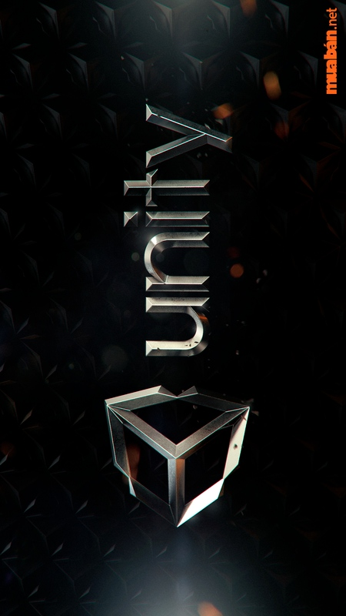
Công nghệ sử dụng
Unity là nền tảng phát triển game đa nền tảng mạnh mẽ, hỗ trợ 2D và 3D.
Unity có sẵn hệ thống Scene, Prefab, Animation, Physics, Particle System, giúp triển khai game nhanh chóng.
Hỗ trợ lập trình bằng C# – dễ quản lý, dễ mở rộng.
Notes:
Ra mắt đầu tiên vào năm 2005 tại sự kiện Apple’s Worldwide Developer Conference bởi nhà sáng lập David Helgason.
Unity là một là công cụ phát triển game đa nền tảng được phát triển bởi Unity Technologies.
Unity là phần mềm làm game theo thời gian thực và không cần render
Cộng đồng lớn, nhiều tài nguyên miễn phí, dễ tra cứu.
Cho phép người dung sử dụng phần mền thứ 2 để render như 3Dsmax, Blender, Maya, XSL, Cinema4D, Cheetah3D, Modo, Autodesk FBX, LightWave…) sau đó chỉ việc import nó vào trong Unity với định dạng của tập tin là *.FBX hay *.dae, *.3DS, *.dxf và *.obj

Slide 7



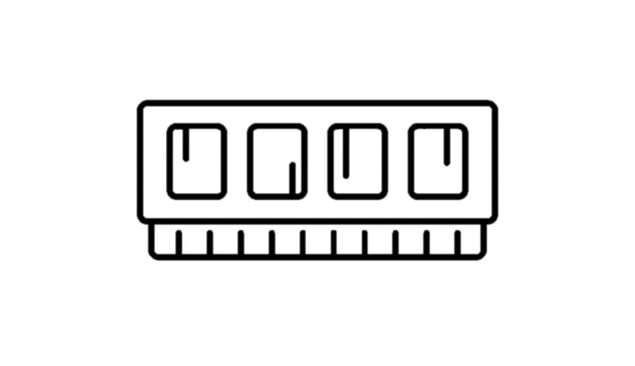

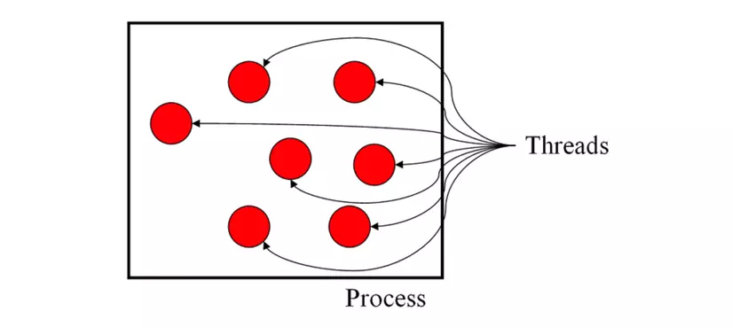





ƯU ĐIỂM
Notes:
Ưu điểm của Unity
Hỗ trợ 2D và 3D linh hoạt → dễ làm game đa phong cách.
Tích hợp sẵn Physics Engine → mô phỏng va chạm, lực hấp dẫn, đạn đạo.
Hệ thống Animation, State Machine mạnh mẽ → dễ xây dựng nhân vật sống động.
Có Asset Store và cộng đồng lớn, nhiều tài nguyên miễn phí.
Hỗ trợ âm thanh: dễ tích hợp nhạc nền, hiệu ứng tiếng.
Quản lý Prefab, ScriptableObject, Object Pooling → tối ưu RAM, hiệu suất.
Hỗ trợ đa luồng (Coroutine, Thread) → xử lý logic bất đồng bộ.
Ưu điểm của C#
Là ngôn ngữ hướng đối tượng → dễ tổ chức, tái sử dụng code.
Tích hợp tốt với Unity, biên dịch nhanh.
Hỗ trợ Event, Delegate, Coroutine → phù hợp xử lý logic game.
Cú pháp rõ ràng, dễ học.
Tài liệu, diễn đàn hỗ trợ phong phú.

Slide 8
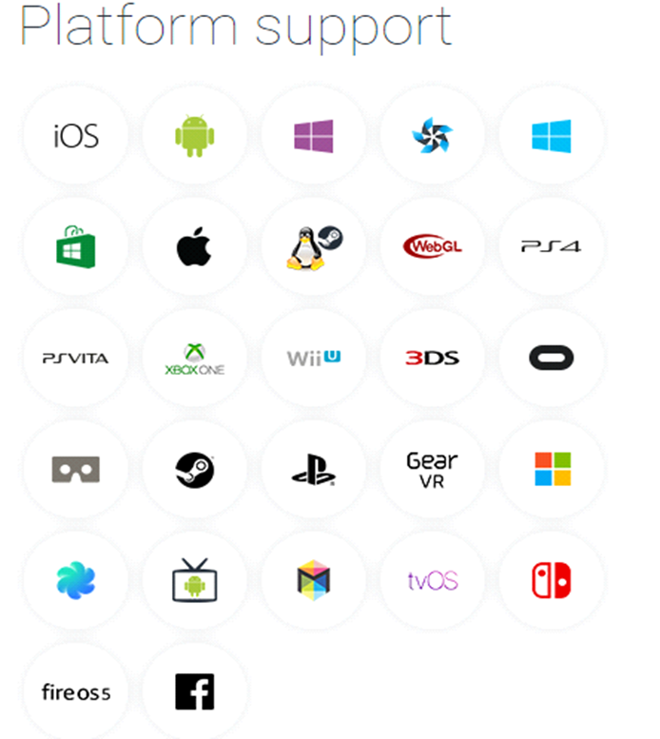
ƯU ĐIỂM
Các nền tảng được hỗ trợ
Notes:
Hỗ trợ đa nền tảng: Một trong các thế mạnh của Unity3D chính là khả năng hỗ trợ gần như toàn bộ các nền tảng hiện có bao gồm: PlayStation 3, Xbox 360, Wii U, iOS, Android, Windows, Blackberry 10, OS X, Linux, trình duyệt Web và cả Flash. Nói cách khác, chỉ với một gói engine, các studio có thể làm game cho bất kỳ hệ điều hành nào và dễ dàng convert chúng sang những hệ điều hành khác nhau. Đồng thời, đây cũng là giải pháp cho các game online đa nền tảng – có thể chơi đồng thời trên nhiều hệ điều hành, phần cứng khác nhau như Web, PC, Mobile, Tablet….
Tính kinh tế cao: Unity Technologies hiện cung cấp bản miễn phí engine Unity3D cho người dùng cá nhân và các doanh nghiệp có doanh thu dưới 100.000 USD/năm.

Slide 9
03
MÔ TẢ ,THIẾT KẾ GAME

Slide 10

Ý TƯỞNG
Thế giới rơi vào hỗn loạn khi viên Ngọc Năng Lượng Cổ Đại – nguồn sức mạnh duy trì sự cân bằng vũ trụ – bị đánh cắp bởi một tập đoàn quái vật do những con quỷ xa xưa sai khiến. Với viên ngọc này, chúng có thể thao túng thời gian, không gian và điều khiển những cỗ máy chiến tranh nhằm hủy diệt toàn nhân loại.
Người chơi sẽ nhập vai vào nhân vật trong game và sử dụng loại vũ khí để chinh phục các màn chơi .
Notes:
Thế giới rơi vào hỗn loạn khi viên Ngọc Năng Lượng Cổ Đại – nguồn sức mạnh duy trì sự cân bằng vũ trụ – bị đánh cắp bởi một tập đoàn quái vật do những con quỷ xa xưa sai khiến. Với viên ngọc này, chúng có thể thao túng thời gian, không gian và điều khiển những cỗ máy chiến tranh nhằm hủy diệt toàn nhân loại.
Bạn vào vai một chiến binh vô danh, người sống sót cuối cùng của một ngôi làng đã bị tàn phá bởi tay sai của quỷ dữ. Không thể để thế giới bị nhấn chìm trong bóng tối, anh quyết định tự mình đột nhập vào pháo đài ngầm, nơi viên ngọc bị giam giữ.
Dưới góc nhìn thứ ba người chơi được hoà mình vào các màn chơi, kịch tính và thú vị, rèn luyện kỹ năng phản xạ.

Slide 11
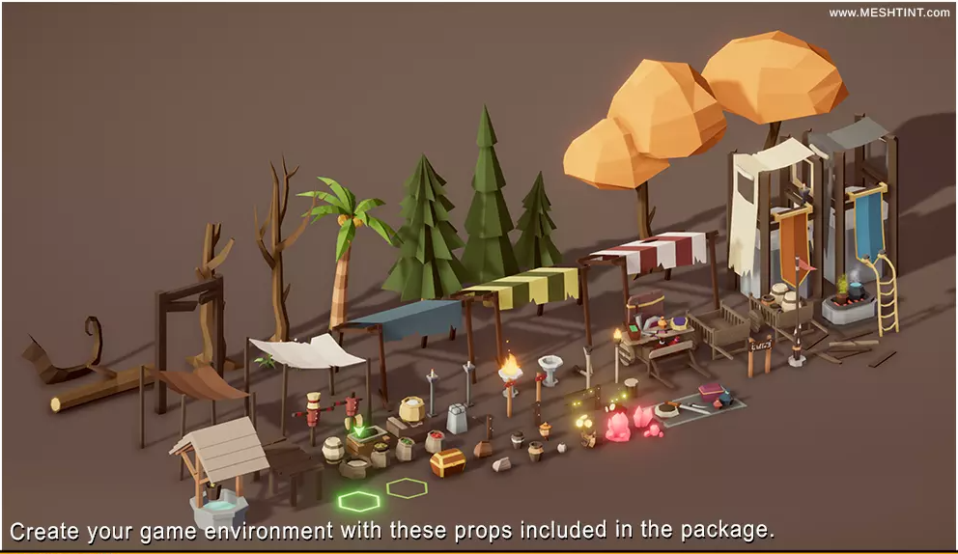
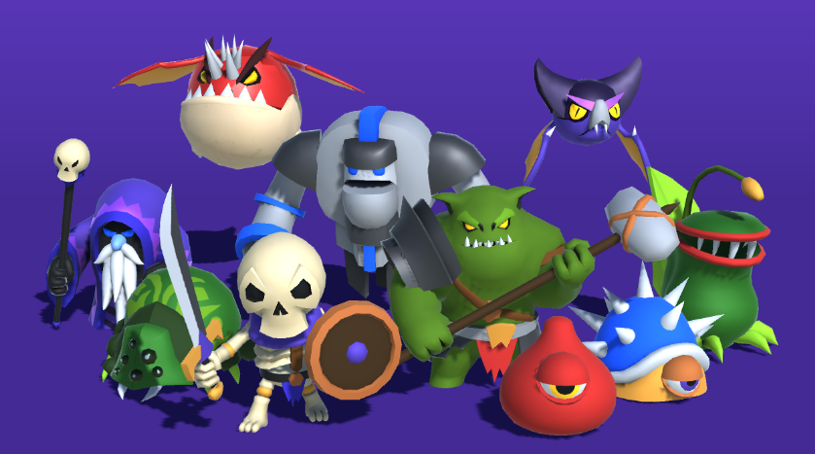
BẢN ĐỒ, NHÂN VẬT,QUÁI VẬT
BẢN ĐỒ
Tạo dựng bằng cách kết hợp giữa các bức tường, rào chắn, vũng nước, đá, cây giúp bản đồ trông giống như một hang động hoặc rừng cây.
QUÁI VẬT
HÌNH ẢNH QUANH CẢNH TẠO NÊN BẢN ĐỒ
HÌNH ẢNH QUÁI VẬT
Notes:
Quái vật xuất hiện trong các màn chơi với mục đích cản trở và tấn công người chơi. Chúng được chia thành các loại chính, mỗi loại có hành vi và đặc điểm riêng:
• Quái cận chiến: Di chuyển nhanh, tiếp cận trực tiếp để tấn công người chơi ở khoảng cách gần.
• Quái tầm xa: Tấn công từ xa bằng cách bắn đạn hoặc phóng các đòn tấn công đặc biệt, buộc người chơi phải di chuyển và né tránh liên tục.
• Mini-boss: Có kích thước hoặc chỉ số cao hơn quái thường, sở hữu các đòn tấn công đa dạng hơn và thường xuất hiện cuối mỗi đợt hoặc cuối màn.
• Boss: Kẻ địch mạnh nhất trong màn chơi, có nhiều giai đoạn chiến đấu, kỹ năng phức tạp và khả năng triệu hồi thêm quái nhỏ để hỗ trợ. Tất cả các loại quái đều phối hợp để gia tăng độ khó, buộc người chơi phải kết hợp né tránh, tính toán vị trí và sử dụng vũ khí hiệu quả để tiêu diệt.

Slide 12
04
PHÂN TÍCH, THIẾT KẾ

Slide 13
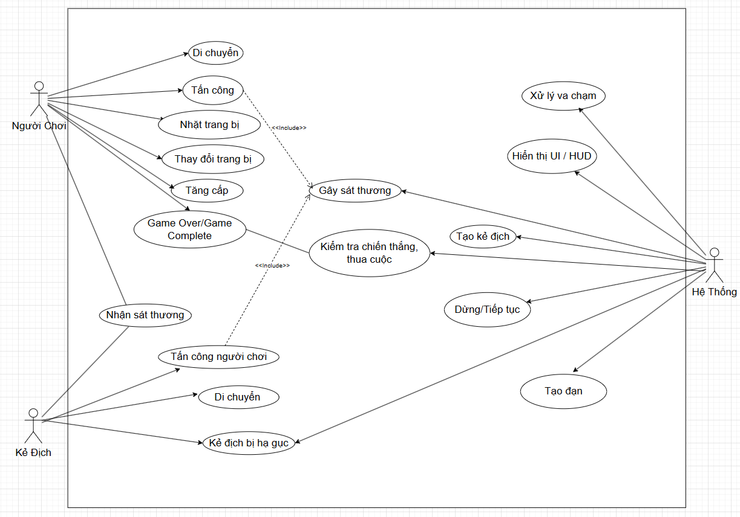
USECASE TỔNG QUÁT
Notes:
Sơ đồ Use Case trên mô tả các chức năng chính của hệ thống game hành động góc nhìn top-down, xoay quanh ba thành phần chính: Người Chơi, Kẻ Địch và Hệ Thống.
Người Chơi thực hiện các hành động cốt lõi như: Di chuyển, Tấn công, Nhặt trang bị, Thay đổi trang bị, Tăng cấp và quản lý quá trình Game Over/Game Complete. Các hành động này thường bao gồm việc Gây sát thương lên kẻ địch và liên quan đến việc Kiểm tra điều kiện thắng/thua.
Kẻ Địch có thể Di chuyển, Tấn công người chơi, Nhận sát thương và bị Hạ gục khi máu về 0.
Hệ Thống chịu trách nhiệm quản lý các quy trình nền như: Xử lý va chạm, Hiển thị UI/HUD, Tạo kẻ địch, Tạo đạn, và Dừng/tiếp tục game. Hệ thống cũng giám sát toàn bộ quá trình Kiểm tra chiến thắng, thua cuộc để đảm bảo luồng chơi diễn ra đúng kịch bản.
Sơ đồ thể hiện mối quan hệ <include> giữa các hành động chính và các chức năng phụ thuộc như Gây sát thương, Kiểm tra thắng/thua. Điều này cho thấy các chức năng được kết hợp để tạo thành chuỗi hành động liên tục, đảm bảo gameplay mạch lạc và logic.

Slide 14
CÁC USECASE CHÍNH
Điều khiển nhânvật
Nâng cấp
Quản lý AI,
va chạm, vật lý
Chiến đấu
Notes:
Vì Battle là thành phần chính cấu tạo nên game vì thế em phân tích kỹ về phần usecase battle

Slide 15
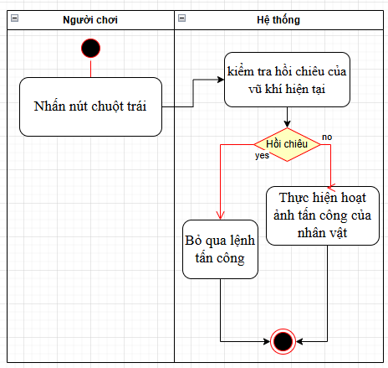
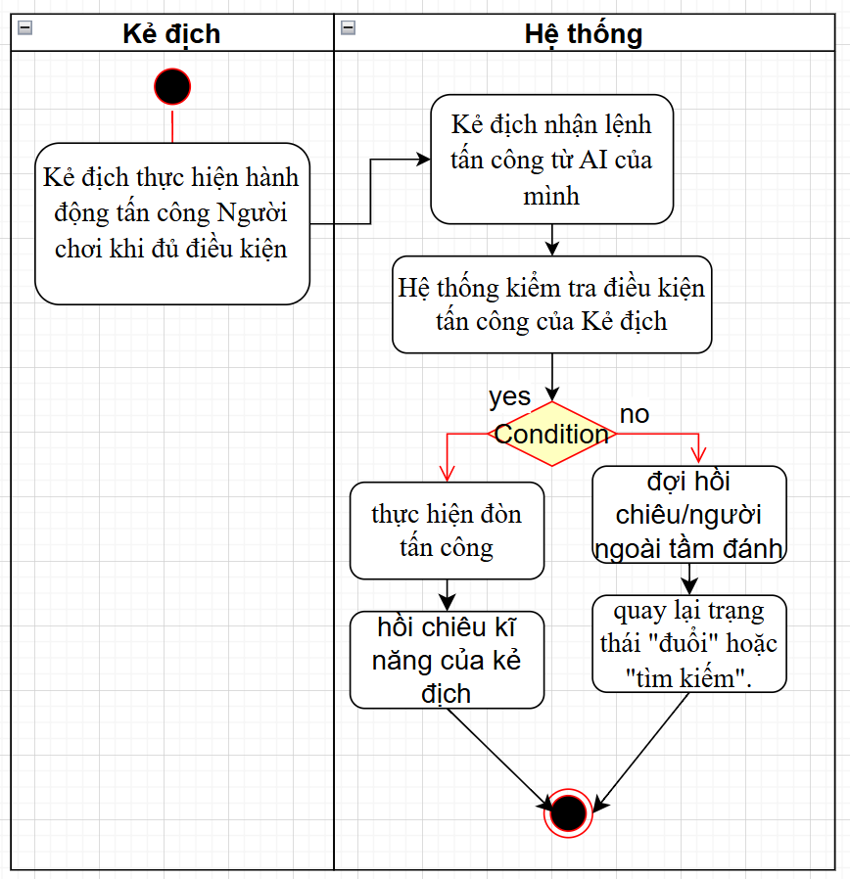
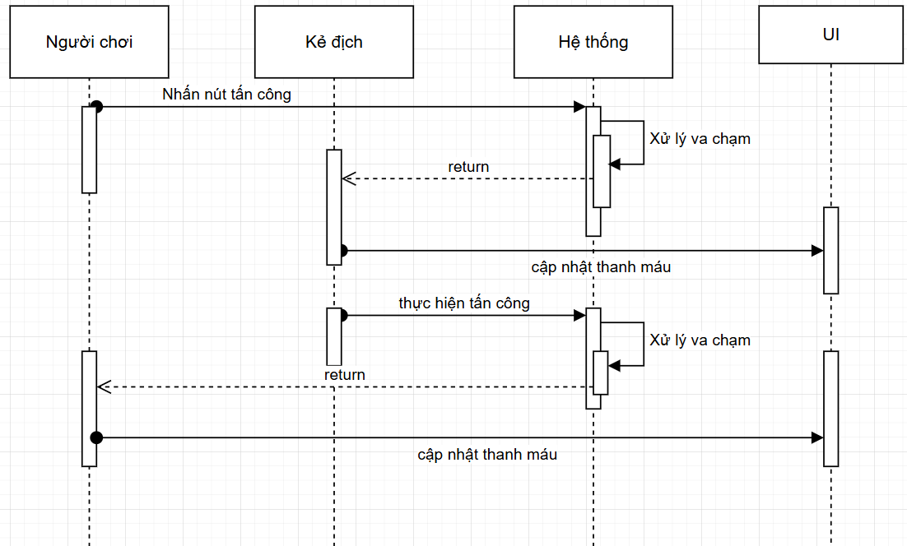
CÁC USECASE CHÍNH
Notes:
Khi mới bắt đầu trò chơi,nhân vật sẽ ở trạng thái đứng nhàn dỗi sau đó kiểm tra xem người chơi có thực hiện đi chuyển hay ko,nếu có nhân vật sẽ quay và di chuyên hướng mà người chơi mong muốn, Người chơi cần đi chuyển đến các cửa ải để chính phục trò chơi,khi vào ải cửa phòng sẽ đóng lại, và thực hiện sinh ra các quái vật ngông nhiên, ngươi chơi sử dụng chuột trái đế thực hiện đòn đánh thường và chuột phải đế thực hiện kĩ năng, ngoài ra người có kết hợp khéo léo chức năng lướt của nhân vật đế có thể tiếu diệt tất cả quái trong ải,khi quái bị tiêu diệt hết cửa phòng sẽ mở ra và kèm theo là 1 rương thưởng (2% rơi ra trang bị, 20% rơi ra bình máu và ngỗng nhiên rơi ra vàng trong khoảng từ 15-20 vàng tăng lên qua các ải sau ) để hỗ trợ người trong quá trình chơi game
trong lúc đó nếu nhân vật bị quái vật đánh trúng thì nhân vật sẽ bị trừ máu nếu máu về không game kết thúc

Slide 16
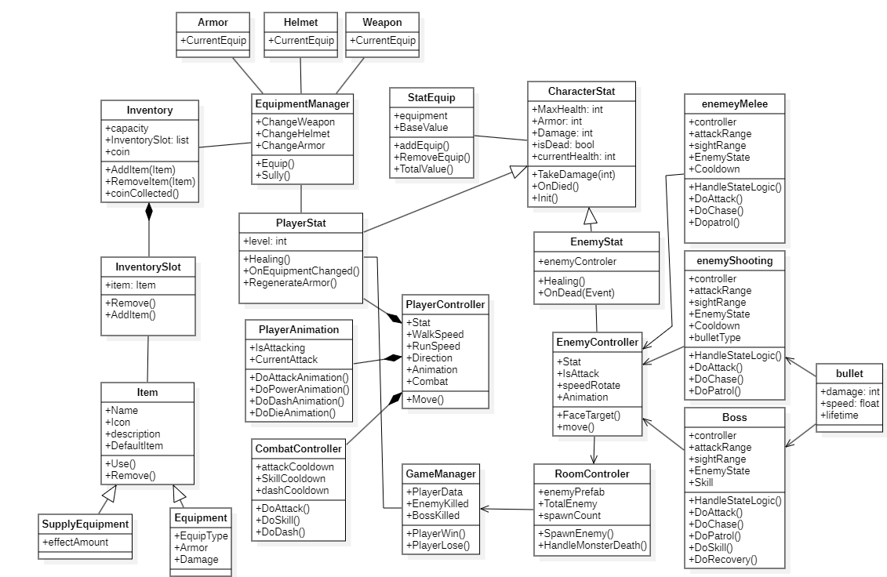
BIỀU ĐỒ LỚP
Notes:
Sơ đồ Use Case trên mô tả các chức năng chính của hệ thống game hành động góc nhìn top-down, xoay quanh ba thành phần chính: Người Chơi, Kẻ Địch và Hệ Thống.
Người Chơi thực hiện các hành động cốt lõi như: Di chuyển, Tấn công, Nhặt trang bị, Thay đổi trang bị, Tăng cấp và quản lý quá trình Game Over/Game Complete. Các hành động này thường bao gồm việc Gây sát thương lên kẻ địch và liên quan đến việc Kiểm tra điều kiện thắng/thua.
Kẻ Địch có thể Di chuyển, Tấn công người chơi, Nhận sát thương và bị Hạ gục khi máu về 0.
Hệ Thống chịu trách nhiệm quản lý các quy trình nền như: Xử lý va chạm, Hiển thị UI/HUD, Tạo kẻ địch, Tạo đạn, và Dừng/tiếp tục game. Hệ thống cũng giám sát toàn bộ quá trình Kiểm tra chiến thắng, thua cuộc để đảm bảo luồng chơi diễn ra đúng kịch bản.
Sơ đồ thể hiện mối quan hệ <include> giữa các hành động chính và các chức năng phụ thuộc như Gây sát thương, Kiểm tra thắng/thua. Điều này cho thấy các chức năng được kết hợp để tạo thành chuỗi hành động liên tục, đảm bảo gameplay mạch lạc và logic.

Slide 17
05
XÂY DỰNG VÀ DEMO

Slide 18
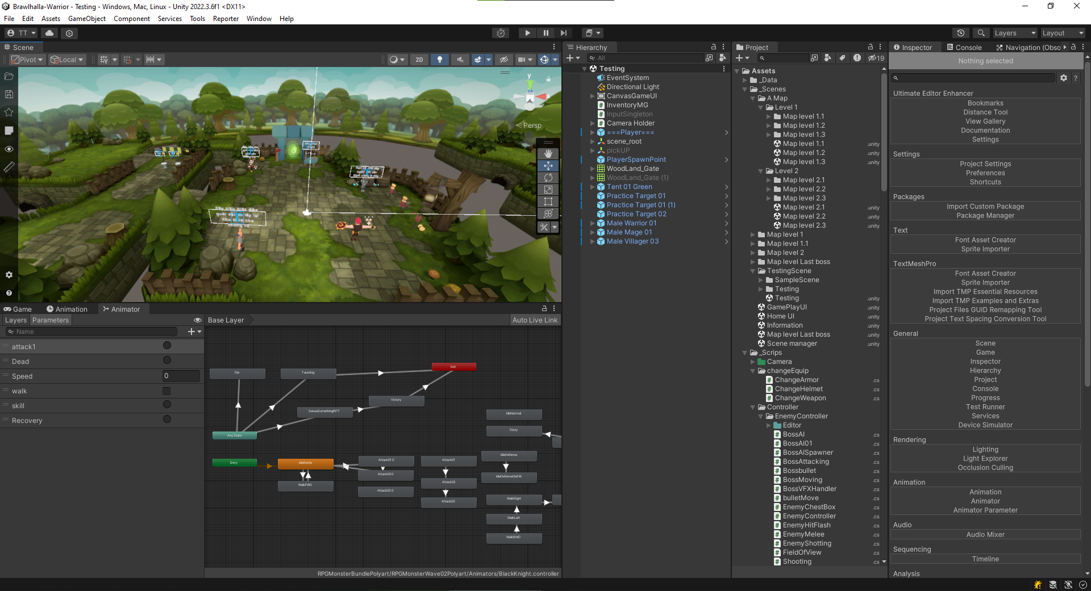
XÂY DỰNG
Source code: https://github.com/jombies/Brawlhalla-Warrior

Slide 19
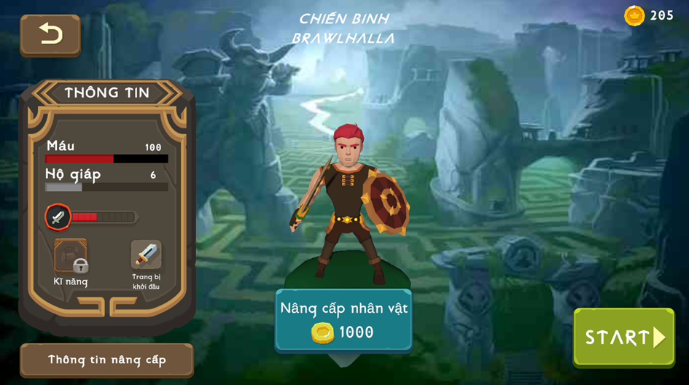
Hình ảnh DEMO

Slide 20
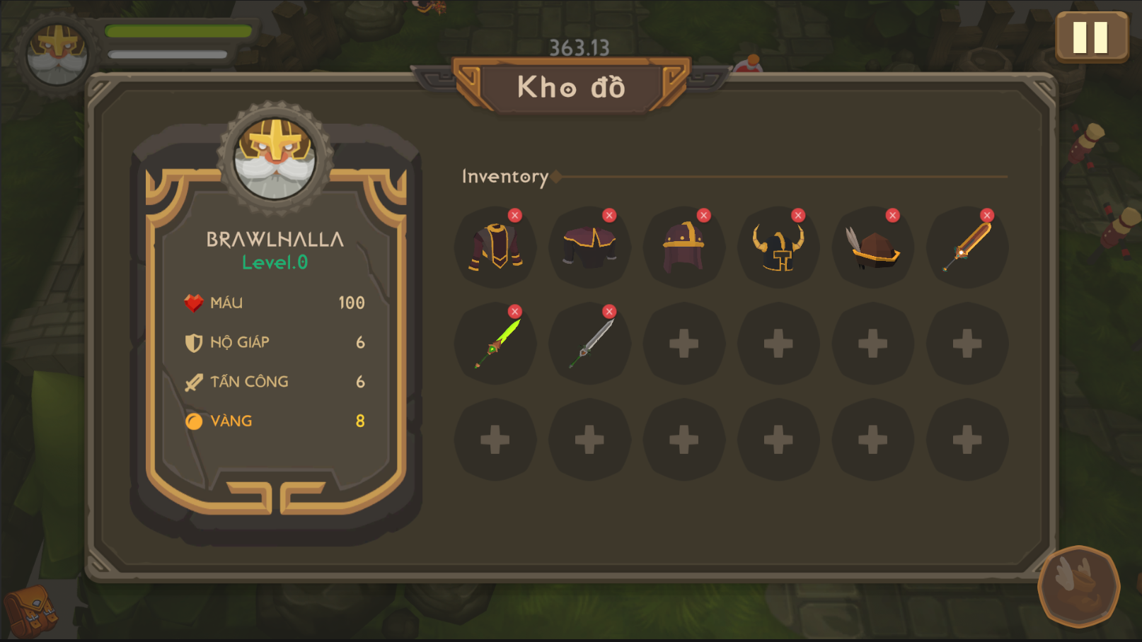
Hình ảnh DEMO

Slide 21
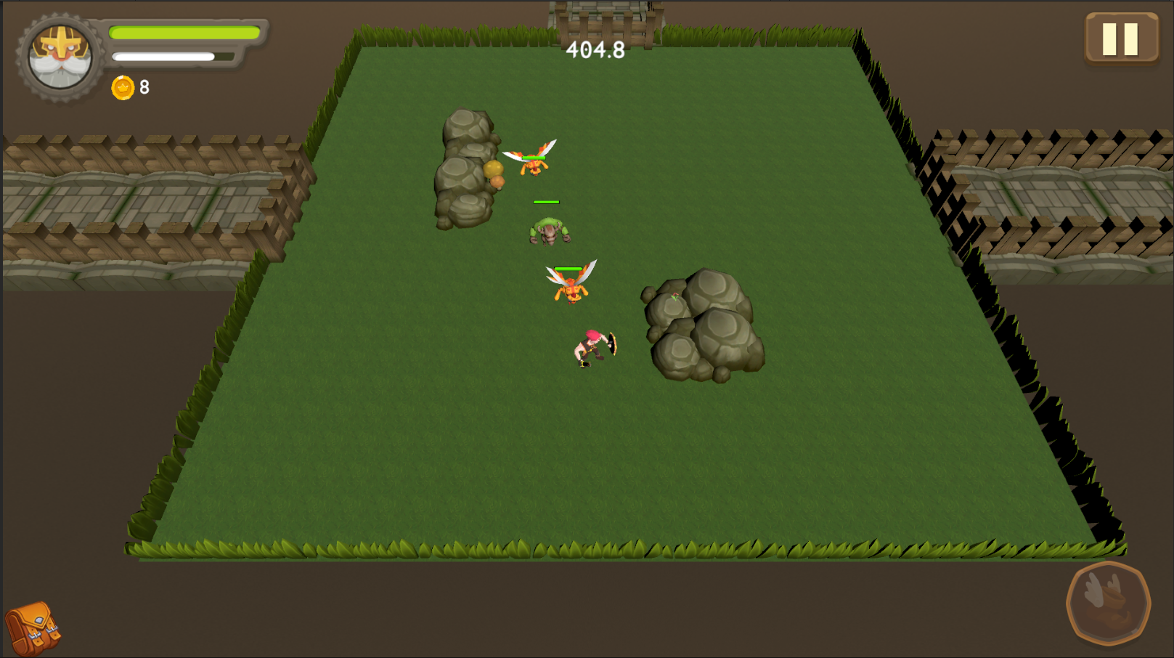
Hình ảnh DEMO

Slide 22
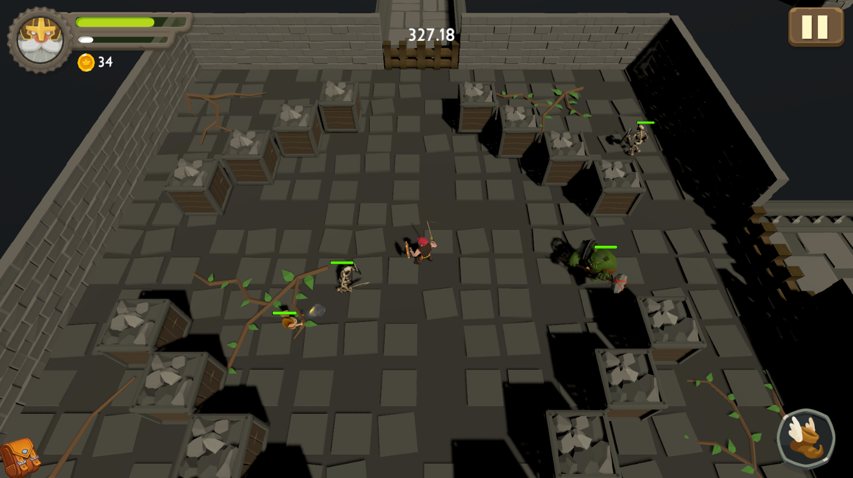
Hình ảnh DEMO

Slide 23
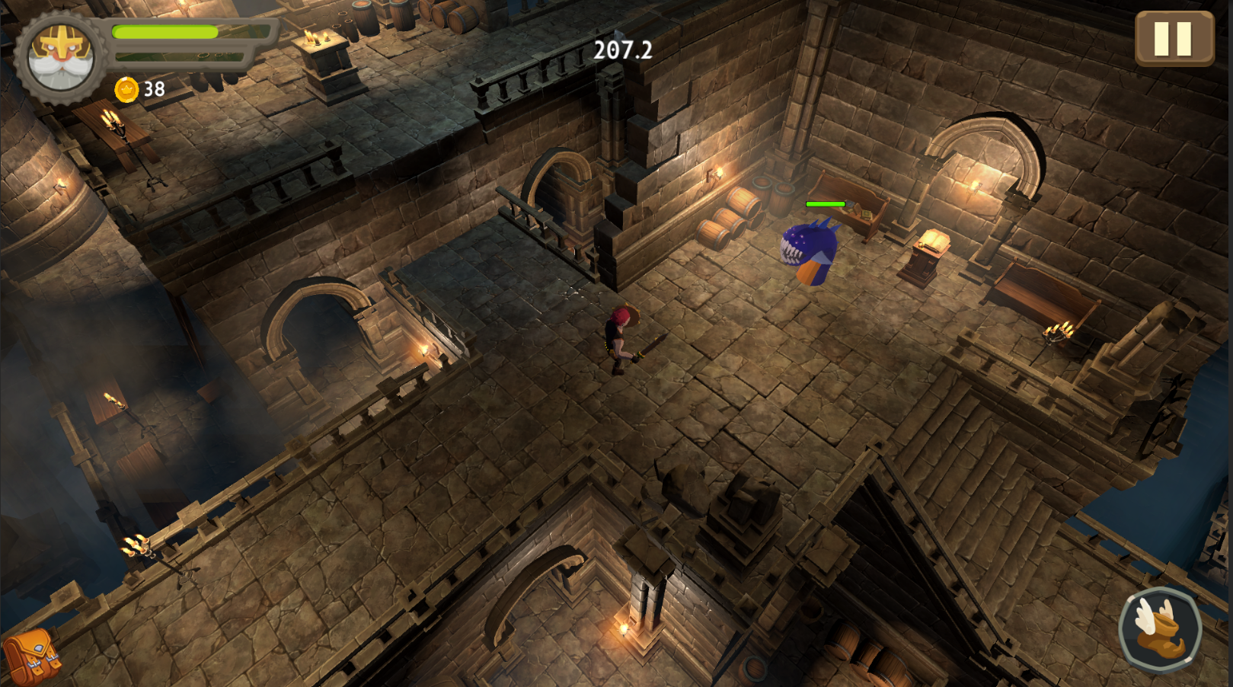
Hình ảnh DEMO

Slide 24
06
KẾT LUẬN

Slide 25
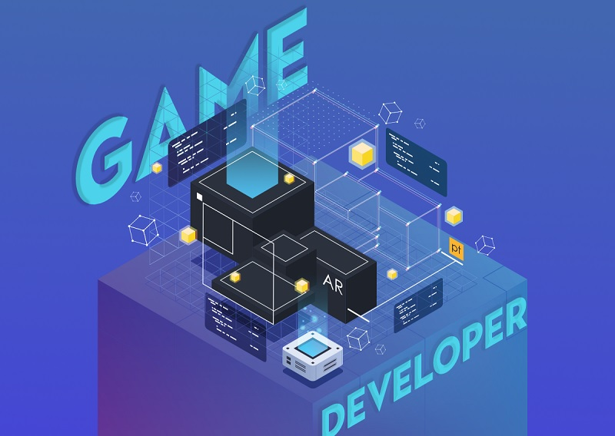
KẾT LUẬN
Thông qua quá trình phát triển đồ án tốt nghiệp, em đã từng bước tiếp cận được với công nghệ làm game, cách thức cũng như phương pháp, nền tảng tối ưu, biết cách kết hợp các phần mềm để tạo ra một mô hình vật thể, sản phẩm. .
Notes:
Thông qua quá trình phát triển đồ án tốt nghiệp, em đã từng bước tiếp cận và làm quen với công nghệ phát triển game, từ cách thức thiết kế, lựa chọn nền tảng, tối ưu hiệu suất cho đến việc phối hợp các phần mềm để tạo ra mô hình và sản phẩm hoàn chỉnh. Trong quá trình xây dựng, em nhận thấy việc làm game tiềm ẩn nhiều vấn đề phát sinh và phức tạp hơn so với suy nghĩ ban đầu. Các lỗi nhỏ trong code C# đôi khi có thể ảnh hưởng đến toàn bộ hệ thống, đòi hỏi sự tỉ mỉ và kiên nhẫn để phát hiện và khắc phục
Ngoài ra, quá trình phát triển game đòi hỏi nhiều thời gian cho các khâu như thiết kế nhân vật, bản đồ, hiệu ứng…, nên cần một đội ngũ đủ lớn, có sự kiên trì, sáng tạo và phối hợp hiệu quả để tạo ra một sản phẩm hoàn chỉnh, chất lượng.

Slide 26
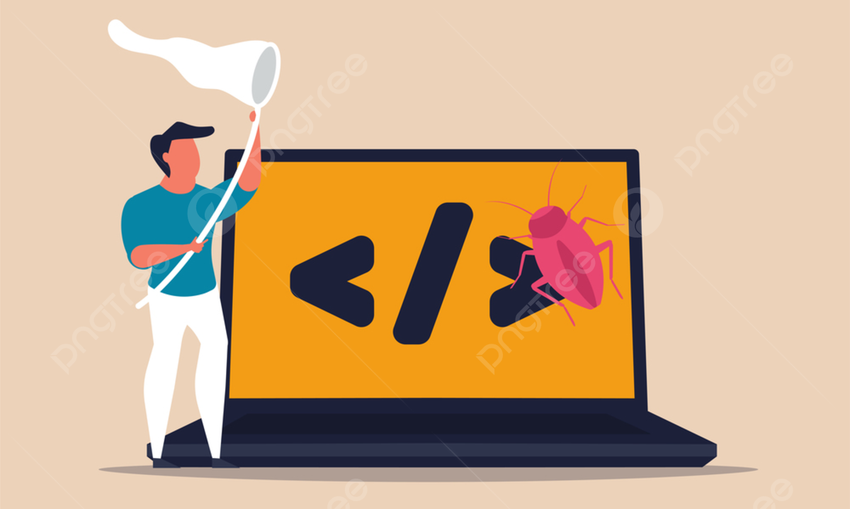
KẾT LUẬN
Trong quá trình xây dựng game em nhận ra còn nhiều vấn đề phát sinh, nhiều khó khăn hơn mình suy nghĩ, rất nhiều bug trong code C# cần sửa, đôi khi 1 lỗi nhỏ làm hỏng cả hệ thống, vì vậy khi thiết kế game chúng ta nên chia nhỏ từng công việc và module riêng ra để dễ xây dựng và gắn kết khi các thành phần đã chạy ổn định.
Notes:
Thông qua quá trình phát triển đồ án tốt nghiệp, em đã từng bước tiếp cận và làm quen với công nghệ phát triển game, từ cách thức thiết kế, lựa chọn nền tảng, tối ưu hiệu suất cho đến việc phối hợp các phần mềm để tạo ra mô hình và sản phẩm hoàn chỉnh. Trong quá trình xây dựng, em nhận thấy việc làm game tiềm ẩn nhiều vấn đề phát sinh và phức tạp hơn so với suy nghĩ ban đầu. Các lỗi nhỏ trong code C# đôi khi có thể ảnh hưởng đến toàn bộ hệ thống, đòi hỏi sự tỉ mỉ và kiên nhẫn để phát hiện và khắc phục
Ngoài ra, quá trình phát triển game đòi hỏi nhiều thời gian cho các khâu như thiết kế nhân vật, bản đồ, hiệu ứng…, nên cần một đội ngũ đủ lớn, có sự kiên trì, sáng tạo và phối hợp hiệu quả để tạo ra một sản phẩm hoàn chỉnh, chất lượng.

Slide 27
ĐỊNH HƯỚNG PHÁT TRIỂN
• Tiếp tục thiết kế và hoàn thiện hệ thống nhân vật người chơi, bổ sung thêm các loại vũ khí, cơ chế nâng cấp và tùy chỉnh.
• Phát triển thêm các loại kẻ địch mới, mở rộng chức năng AI để phù hợp với các bản đồ và tăng tính thử thách
•Xây dựng thêm nhiều màn chơi mới, tích hợp chức năng mở khoá vũ khí, điều chỉnh độ khó linh hoạt theo tiến trình người chơi.
•Hoàn thiện hệ thống tuỳ chỉnh tuỳ chọn (options) như âm thanh, ánh sáng, giúp người chơi cá nhân hóa trải nghiệm theo nhu cầu

Slide 28
Cảm ơn mọi người đã lắng nghe

